Slide 1

ОДЕСЬКИЙ НАЦІОНАЛЬНИЙ МЕДИЧНИЙ УНІВЕРСИТЕТ
Кафедра загальної та клінічної епідеміології та біобезпеки
з курсом мікробіології та вірусології
Медичний факультет
Навчальна дисципліна: «Мікробіологія, вірусологія та імунологія»
Тема лекції:
Спірохети
Одеса

Slide 2
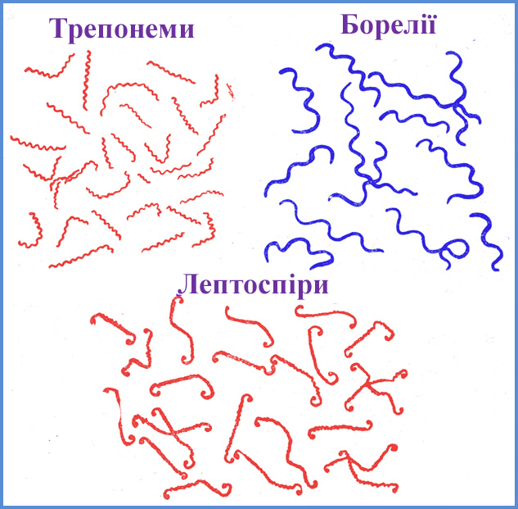
МОРФОЛОГІЯ СПІРОХЕТ
Диференційне фарбування за Романовським-Гимзою

Slide 3
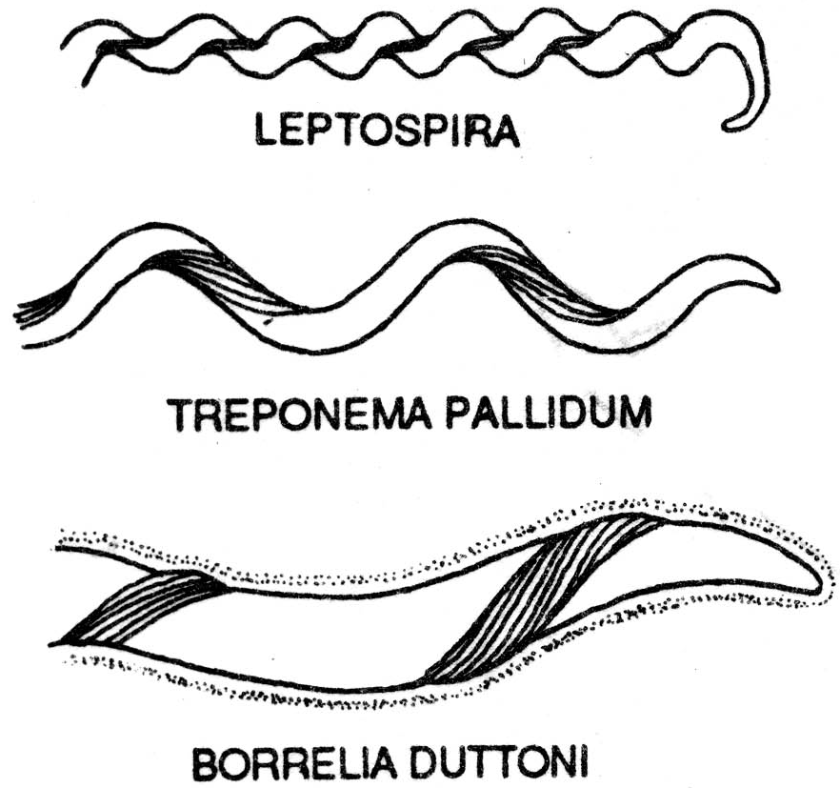
СХЕМА СТРУКТУРИ СПІРОХЕТ

Slide 4
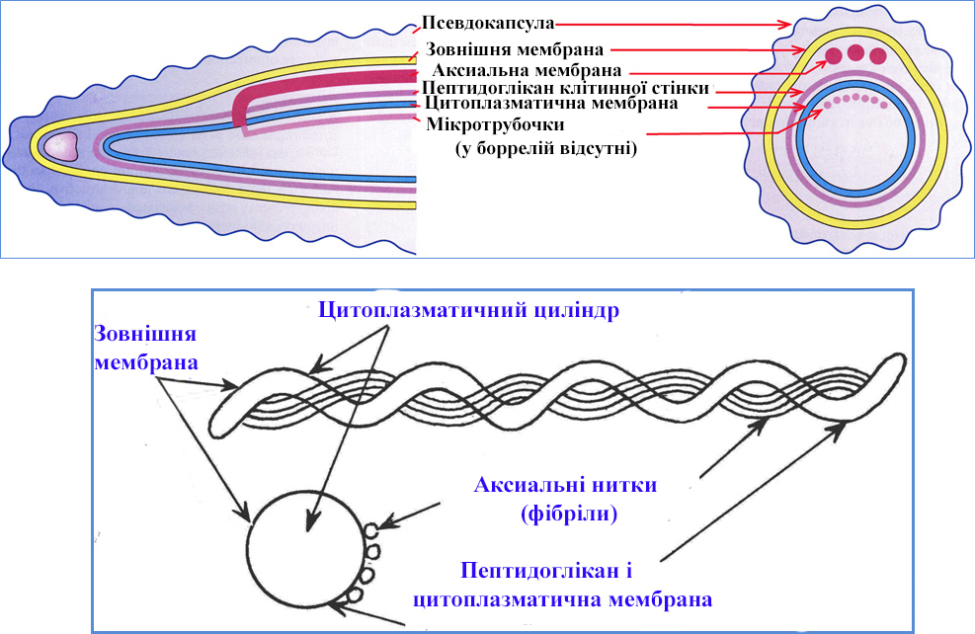
СТРУКТУРА СПІРОХЕТ

Slide 5
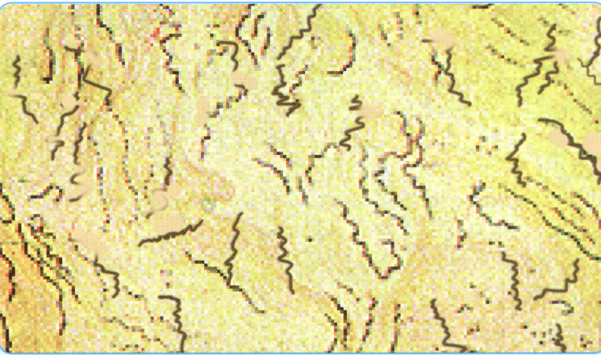
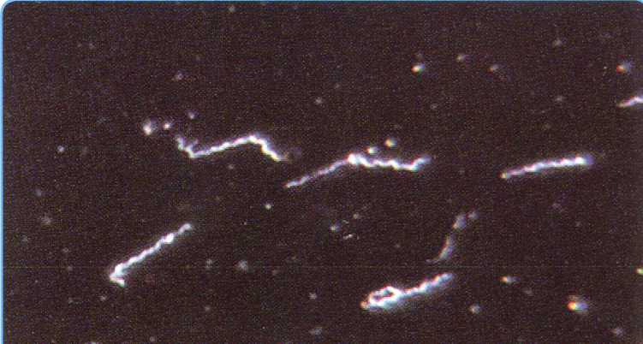
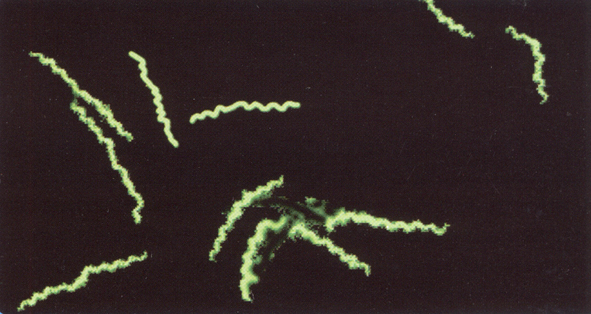
T. pallidum в темному полі
T. pallidum в мазку з твердого шанкра. імпрегнація сріблом
Реакція імунофлюоресценції

Slide 6
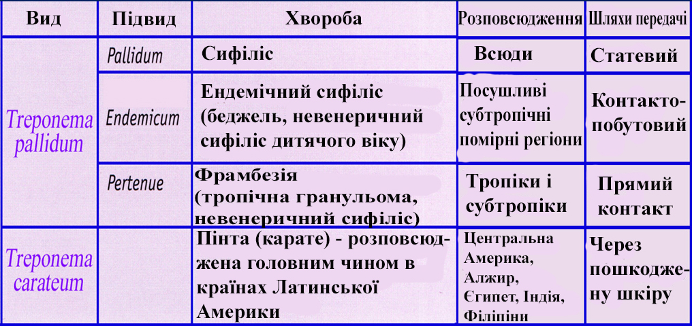
ПАТОГЕННІ ПРЕДСТАВНИКИ РОДУ TREPONEMA

Slide 7
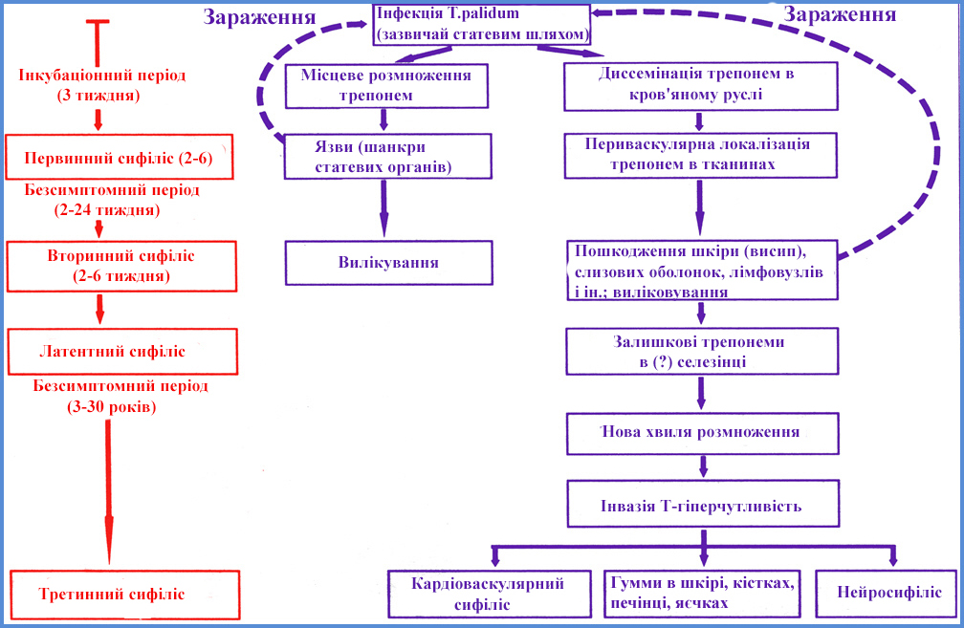
ПАТОГЕНЕЗ СИФІЛІСУ

Slide 8
ІНКУБАЦІЙНИЙ ПЕРІОД:
9-90 діб (зазвичай 3 – 4 тижні )
ПЕРВИННИЙ СИФІЛІС (1-5 ТИЖНІ)
Виразки в місцях проникнення трепонем, твердий шанкр, регіональний лімфаденіт.
ВТОРИННИЙ СИФІЛІС (5-9 ТИЖНІВ)
Гематогенна дисеминация, ураження різних органів, шкірні прояви: розеолезно-папульозна висипка. Lues latens – прихований період без клінічних проявів.
ТРЕТИННИЙ СИФІЛІС : (1-20 РОКІВ)
Виразки на шкірі і слизових, гуми у внутрішніх органах, нейросифілис (paralysis progressiva, прогресивний параліч – дегенерація нейронів головного мозку , tabes dorsalis, спинна сухотка - дегенерація задніх стовпів, задніх корінців і міжхребцевих гангліїв спинного мозоку)

Slide 9
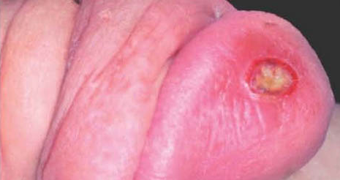
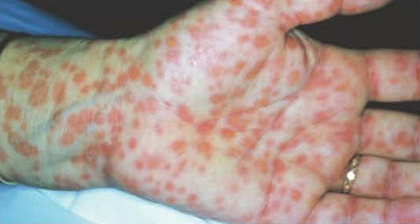
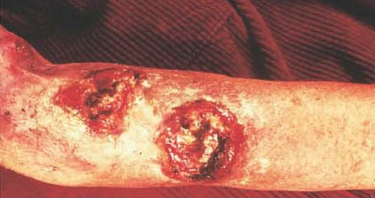
ХАРАКТЕРНІ ПРОЯВИ СІФИЛІСА НА РІЗНИХ СТАДІЯХ ЗАХВОРЮВАННЯ
SYPHILIS (по імені героя поеми Джироламо Фракасторо 1530г. пастуха Сифілуса - Syphilus); синонім: LUES, LUES VENEREA - чума возлюбленних- Жан Френель
ПЕРВИННИЙ СИФІЛІС.
Твердий шанкр
ВТОРИННИЙ СИФІЛІС.
Висип на долоні. Аналогічні висипання спостерігаються і на інших ділянках шкірних покривів
ТРЕТИННИЙ СИФІЛІС.
Гуми на передпліччі.

Slide 10
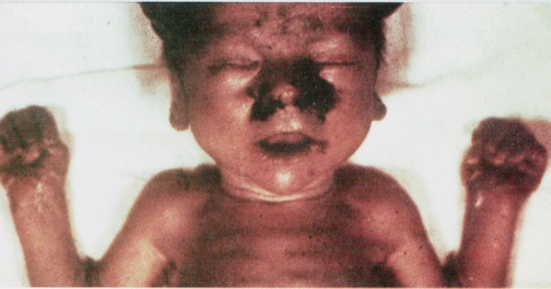
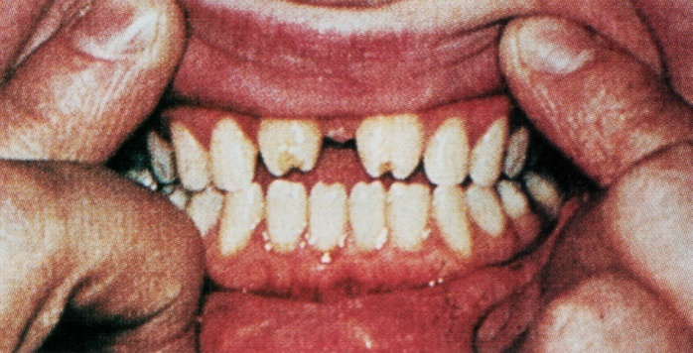
ВРОДЖЕНИЙ СИФІЛІС
У хворих на сифіліс вагітних народжуються: 1/3 - здорові дет1 / 3 - хворі вродженим сифілісом; 1/3 - викидні і мертвонародження.
СИМПТОМИ РАННЬОГО ВРОЖДЕНОГО СИФІЛІСУ (до 2-х років): нагадують ураження при вторинному
сифілісі: печінка і селезінка збільшені,
шаблевидні гомілки, висипання по тілу,
руйнування носової перетинки -
«Сопіння». Новонароджений схожий на
старого - зморщене обличчя, морщініс-
та шкіра, гіпотрофія.
СИМПТОМИ ПІЗНЬОГО ВРОЖДЕНОГО СИФІЛІСУ (5 – 20 років): відповідають третинному сифілісу:
гумозні поразки в кістках, суглобах,
внутрішніх органах, нервовій системі.
Характерна тріада Гетчинсона : кератит
глухота
гетчинсоновські зуби

Slide 11
ЛІКУВАННЯ СИФІЛІСУ
СИФІЛІС – ПЕРША інфекція, в лікуванні якої успішно
використаний синтетичний препарат спрямованої
(Антіспірохетозного) дії - сальварсан (препарат 606). Роботи Пауля Ерліха 1909 по створенню сальварсану і пошуку «магічної кулі» заклали основи ХІМІОТЕРАПІЇ.
Антибіотики (пеніцилін, макроліди, тетрацикліни, цефалоспорини) ефективні в лікуванні сифілісу на будь-якій стадії.
Лікування антибіотиками не зможе відновити пошкодження, викликані ускладненнями останньої стадії сифілісу, але зможе запобігти розвитку подальших ускладнень.
Потрібно проводити регулярні аналізи крові, з метою підтвердження того, що лікування було ефективним.
Сексуальному партнерові також необхідно обстежитися, здати аналізи і пройти курс лікування від сифілісу.

Slide 12
МІКРОБІОЛОГІЧНА ДІАГНОСТИКА СИФІЛІСА
ВИЯВЛЕННЯ
T. pallidum або її ДНК:
СЕРОЛОГІЧНА ДІАГНОСТИКА
СКРИНІНГОВІ (ВІДБІРНІ) ТЕСТИ
З КАРДІОЛІПІНОВИМ АНТИГЕНОМ
ПІДТВЕРДЖУЮЧІ
(ДІАГНОСТИЧНІ)
З ТРЕПОНЕМАТОЗНИМ АНТИГЕНОМ
Мікроскопія в темном полі
РІФ – реакція імуно-флюоресценції
ПЛР
Фарбування за Романовскому-Гимзою, импрегнація сріблом
за Морозовим
(Біопроба на кролях)
реакції мікропреципітації:
VDRL (Venereal disease research laboratory);
RPR (Rapid Plasma Reagin) и др.
RW (Реакція Васермана – не рекомендована ВОЗ)
ІФА
Імуноблотинг
(линійній ІФА)
Реакція непрямої імунофлюоресценції
РНГА
РІБТ (Реакція
імобилизації блідих трепонем)

Slide 13
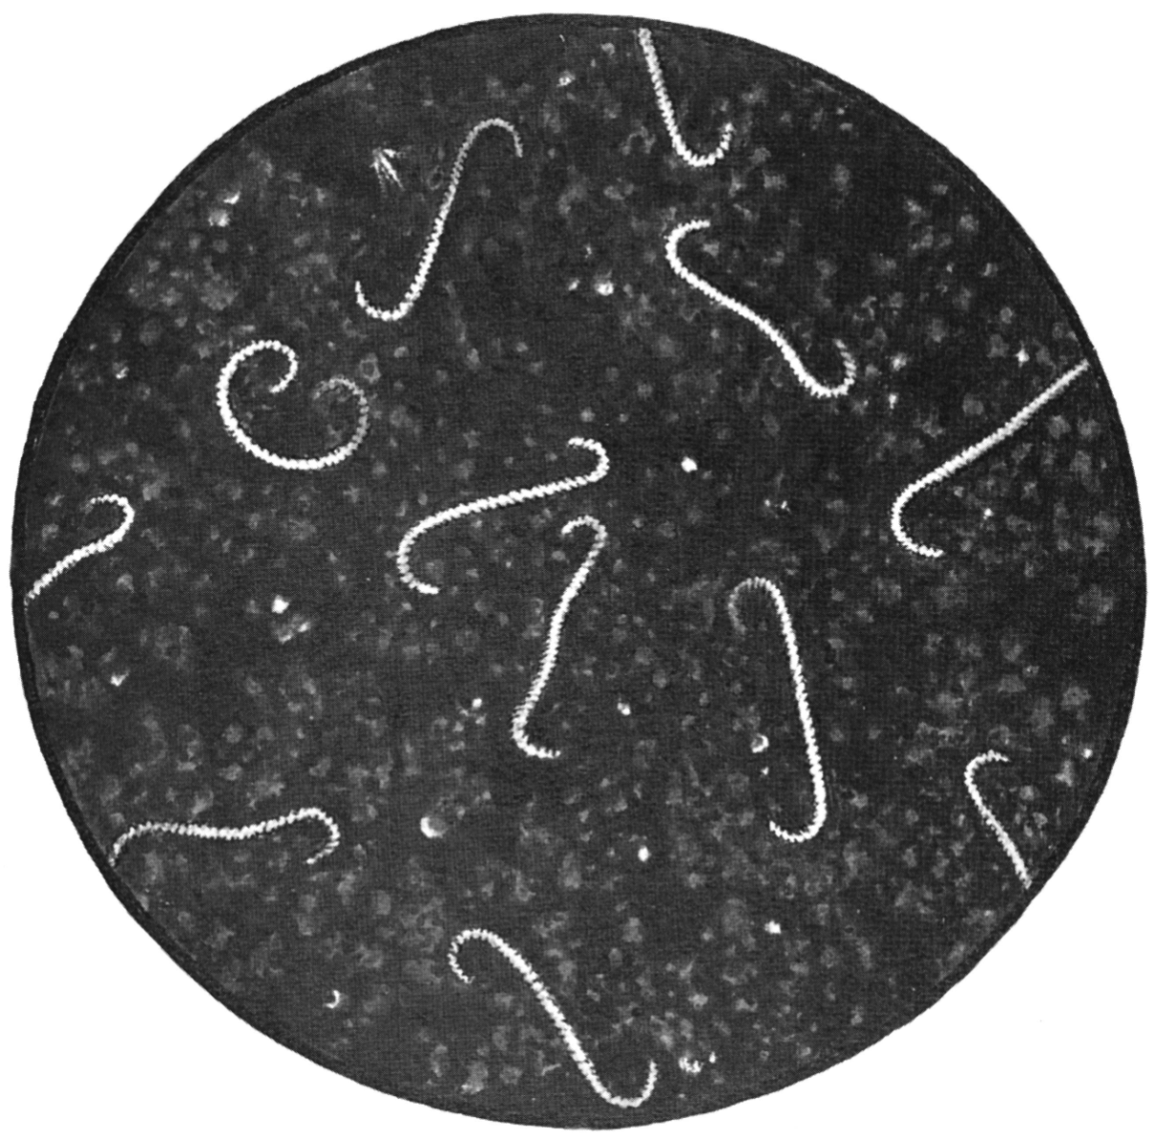
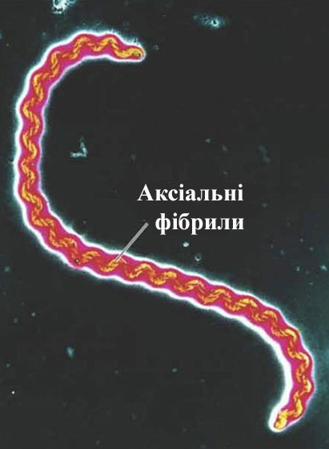
LEPTOSPIRA INTERROGANS
В темному полі зору
Структура

Slide 14
ЛЕПТОСПІРОЗ ЗБУДНИК: Leptospira interrogans (124 серовара)
РЕЗЕРВУАР: гризуни, велика рогата худоба, кози, свині, собаки
ШЛЯХИ ПЕРЕДАЧИ: водний, аліментарний, контактний - через пошкоджену шкіру і інтактні слизові
ЗАХВОРЮВАННЯ: ЗООНОЗ, інкубація 7 - 14 днів, лихоманка,
ТРИАДА: жовтяниця (можливі безжовтушні форми),
геморрагия,
болю в литкових та інших м'язів
ІМУНІТЕТ: стійкий, серовароспецифічний
СПЕЦИФІЧНА ПРОФІЛАКТИКА: - вбитої вакциною за епідемічними показниками.
ЛІКУВАННЯ: антибіотикотерапія, антілептоспірозний імуноглобулін з крові імунізованих волів
МІКРОБІОЛОГІЧНА ДІАГНОСТИКА:
Мікроскопія в темному полі препаратів із сечі, ліквору, крові;
Виділення урінокультури (ліквору) на середовищі Ферворта-Вольфапри 28 °С;
Реакція аглютинації та лізису;
Біопроба на хом'яках, морських свинках, кроликах-сосунки;
ПЛР.

Slide 15
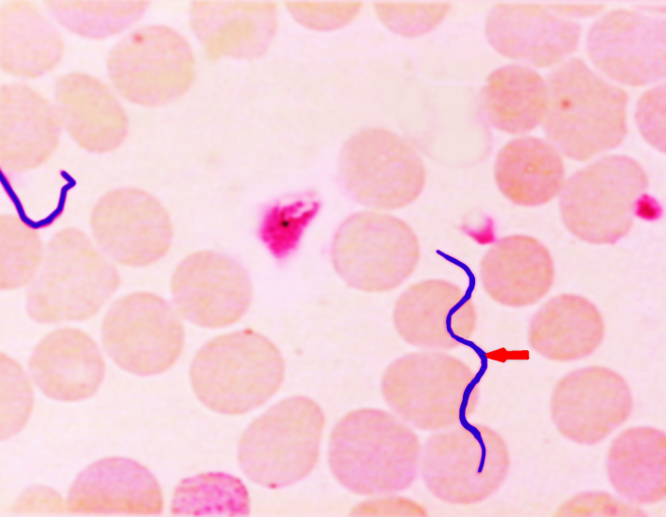
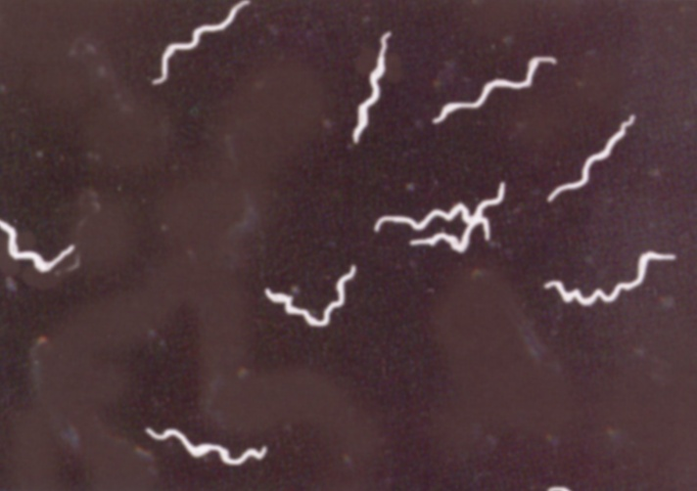
Borrelia reccurentis в мазку крові хворого. Фарбування за Романовським - Гімзою
Борелії
у темному полі зору

Slide 16
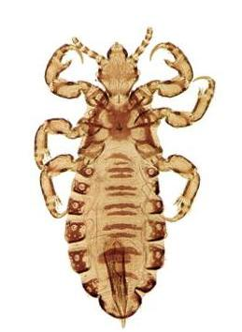
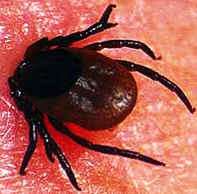
БОРЕЛІОЗИ
ВИД | ПЕРЕ-НОСНИК | ПЕРЕДАЧА | РЕЗЕРВУАР | РОЗПОВ-СЮДЖЕННЯ | ЗАХВО-РЮВАННЯ
B. reccurentis | воші платтяні, рідше -головний, лобкові | ВТИРАННЯ гемолімфи роздавленої воші в пошкоджену шкіру і слизові | Людина | Повсюдно (зустрічається рідко) | Епідемічний зворотний тиф
B. duttoni B. hispanica B. microti B. persica B. caucasica B. armenica B. tillae … около 30 видов | Кліщи роду Ornitho-dorus | УКУС кліща | Гризуни, кліщі роду Ornitho-dorus | У різних регіонах світу як природно-осередкове ендемічне захворювання | Кліщів поворотні тифи (Ендемічні поворотні тифи)
B. burgdorferi B. garinii B. afzelii | Кліщи роду Ixodes | УКУС кліща | Гризуни, кліщі роду Ixodes | США, Европа | Хвороба Лайму

Slide 17
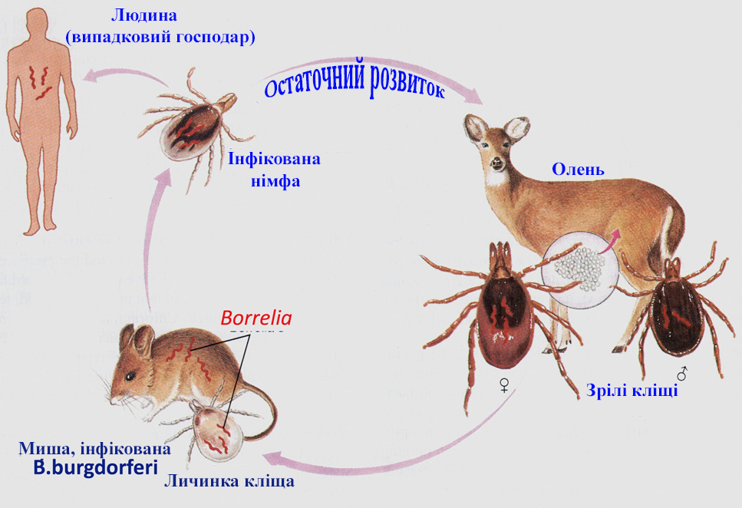
ЦИРКУЛЯЦІЯ ЗБУДНИКА ЛАЙМОБОРЕЛІОЗУ

Slide 18
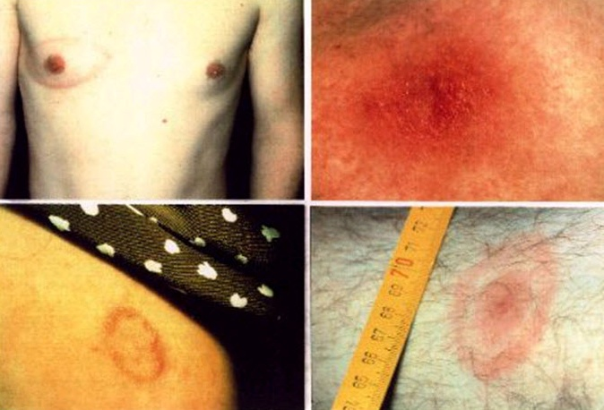
РАННЯ СТАДІЯ:
мигруюча еритема,
нездужання,
лихоманка,
головний біль
ЕТАП II:
неврологічні прояви
(Радикуліти, неврити, рухові і чутливі
розлади);
міокардит,
Артрити
Етап III:
артрит,
хронічні полінейропатії, енцефалопатії
СИМПТОМИ ЛАЙМОБОРЕЛІОЗУ

